Slide 1
基于Linux操作系统和龙芯SOC
的应用与开发
第六讲 嵌入式 Linux
操作系统-外设2-UART操作
南京工业大学 孙冬梅

Slide 2
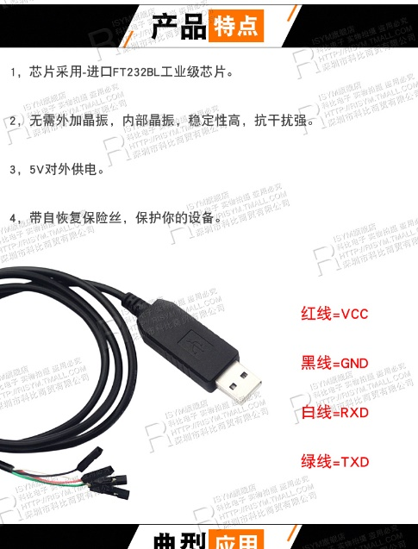
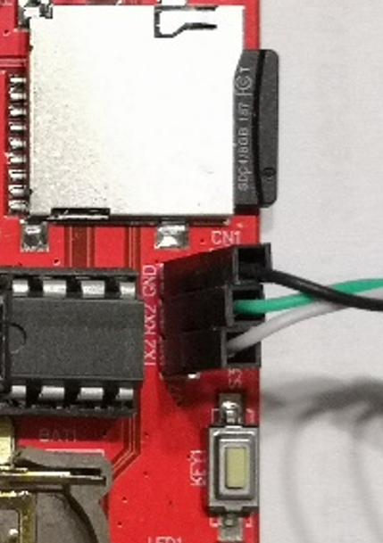
第六讲嵌入式 Linux 外设2-UART操作
1. UART 基础
3. 程序中操作串口
2. 控制台中操作串口
4. 串口操作注意事项

Slide 3
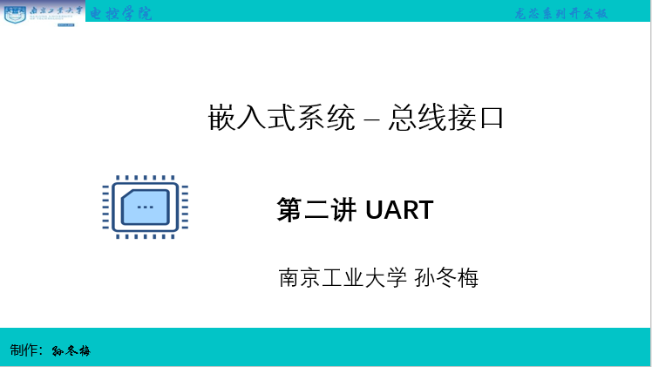
1.UART串口基础

Slide 4
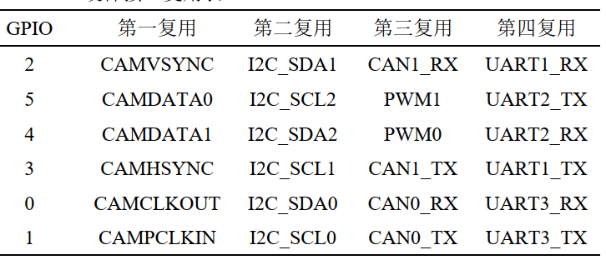
2.控制台中操作串口
串口操作：
先确定使用哪个？UART3
再确定复用配置是否正确？
GPIO 0 1 第四复用
cbus_dump 看复用
gpio_func 配复用
控制台中将数据通过UART3 发送出来
stty -F /dev/ttyS3 115200 //配置串口 3 设置波特率 115200
echo"Hi, I am Loongson! ">/dev/ttyS3 //将数据“abc”打印到串口 3

Slide 5
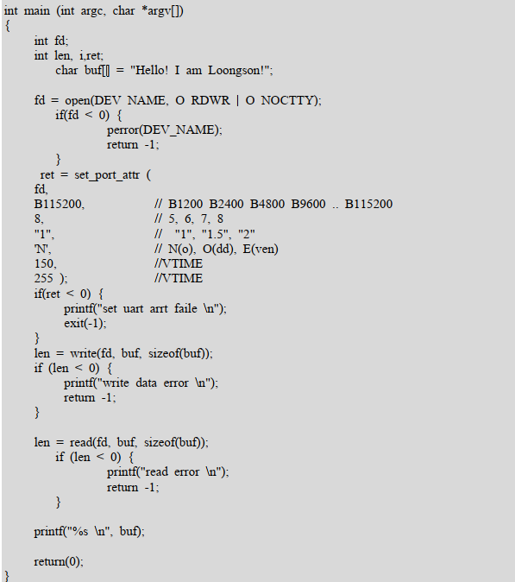
3.程序中操作串口
实例程序 uart.c，
程序中操作按键，
首先打开设备/dev/ttyS3，
配置设备，然后向设备写字符串
“Hello! I am Loongson!”，
最后打印出从设备中读取的字符串。

Slide 6
4.串口操作注意事项
如果需要用串口 1，首先要打开串口 1 的第四复用
要用命令启用并配置串口
可使用命令 “tty” 查询当前控制台使用串口情况
当前控制台使用的是 ttyS2
用 cbus_dump 查看一下复用状态
用命令gpio_func 修改引脚的复用功能
以上是调试状态，在最终出厂使用时再将复用的命令写进用户程序中去

Slide 7
感谢聆听！！
THANKS
基于自主可控基础软硬件的嵌入式系统教学
助力 国产芯片 国产操作系统 嵌入式系统开发！！！

